Slide 1

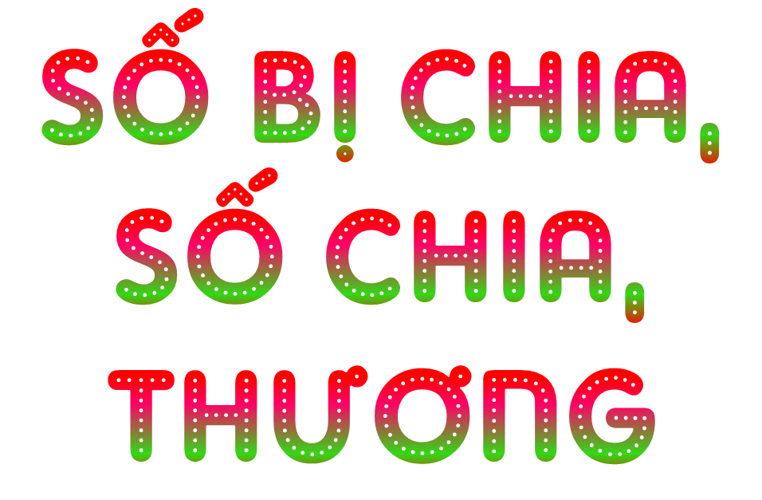
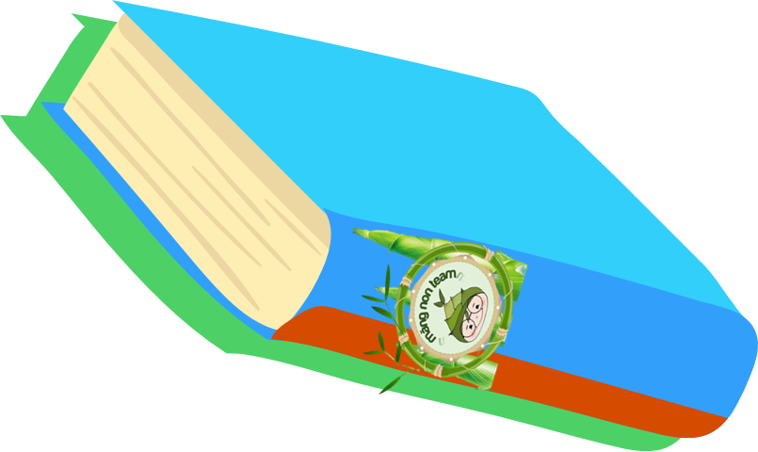

31
?
-
=
75
=
?
-
27
99

Slide 2

*Kiến thức kĩ năng:
- Nhận biết được số bị chia, số chia, thương trong phép chia.
- Tính được thương khi biết được số bị chia, số chia.
- Vận dụng vào bài toán thực tế liên quan đến phép chia.
*Phát triển năng lực và phẩm chất:
- Phát triển năng lực giải quyết vấn đề, năng lực giao tiếp toán học.

Slide 3




Slide 4

https://www.youtube.com/watch?v=vjxkAEnweSo

Slide 5


Slide 6



Chia đều 10 bông hoa vào 2 lọ hoa, hỏi mỗi lọ có mấy bông hoa?
10 : 2 = 5
Mỗi lọ có 5 bông hoa
10 :
2 =
5
Số bị chia
Số chia
Thương
10 : 2 cũng gọi là thương

Slide 7
Xác định số bị chia, số chia, thương trong phép chia sau:
8 :
2 =
4
Số bị chia
Số chia
Thương
45 :
5 =
9
Số bị chia
Số chia
Thương

Slide 8


Slide 9

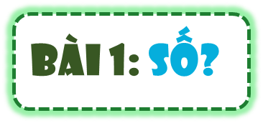
Phép chia
12 : 2 = 6
20 : 5 = 4
16 : 2 = 8
15 : 5 = 3
12
20
16
15
Số bị chia
?
?
?
2
5
2
5
Số chia
?
?
?
6
4
8
?
Thương
?
?
3

Slide 10


1
2
Chia 10 chiếc bánh vào các hộp, mỗi hộp 2 chiếc. Hỏi được mấy hộp bánh như vậy?
Chia đều 8 chiếc bánh vào 2 hộp, hỏi mỗi hộp có mấy chiếc bánh?
(A) 10 : 2 = 5
(B) 8 : 2 = 4
(C) 6 : 2 = 3
3
Chia đều 6 que tính thành 2 nhóm, hỏi mỗi nhóm có mấy que tính?

Slide 11
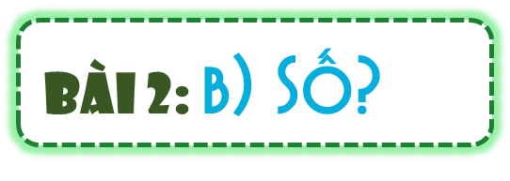
(A)
(B)
(C)
Phép chia
10 : 2 = 5
8 : 2 = 4
6 : 2 = 3
10
8
6
Số bị chia
?
?
2
2
2
Số chia
?
?
Thương
5
4
3
?
?

Slide 12


Slide 13


Slide 14

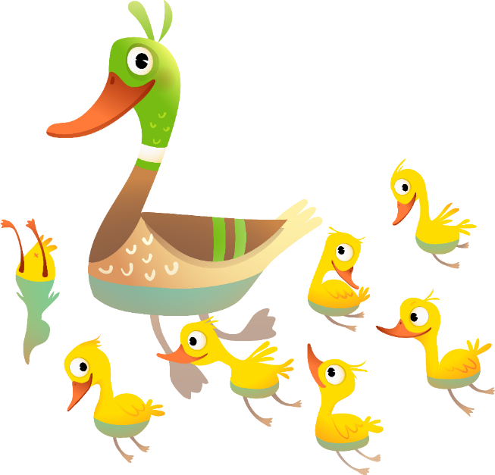
CHẶNG 4
CHẶNG 3
CHẶNG 2
CHẶNG 1
Notes:
- Kick vào hòn đá để đến câu hỏi

Slide 15
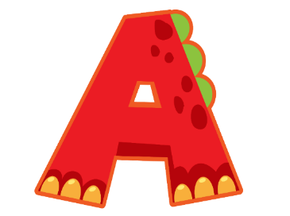





CHẶNG 1
20 : 5 = …
8
4
15
6

Slide 16
CHẶNG 2
20 : 2 = 10
10 là thương
2 là thương
20 là thương
10 là số chia

Slide 17
CHẶNG 3
25 : 5 =
2
3
4
5

Slide 18
CHẶNG 4
35 : 5 = 7
35 là thương
35 là số bị chia
7 là số chia
35 là số chia

Slide 19



Slide 20

Hôm nay em học bài gì?
Về nhà chuẩn bị bài tiếp theo.

Slide 21


